Slide 1
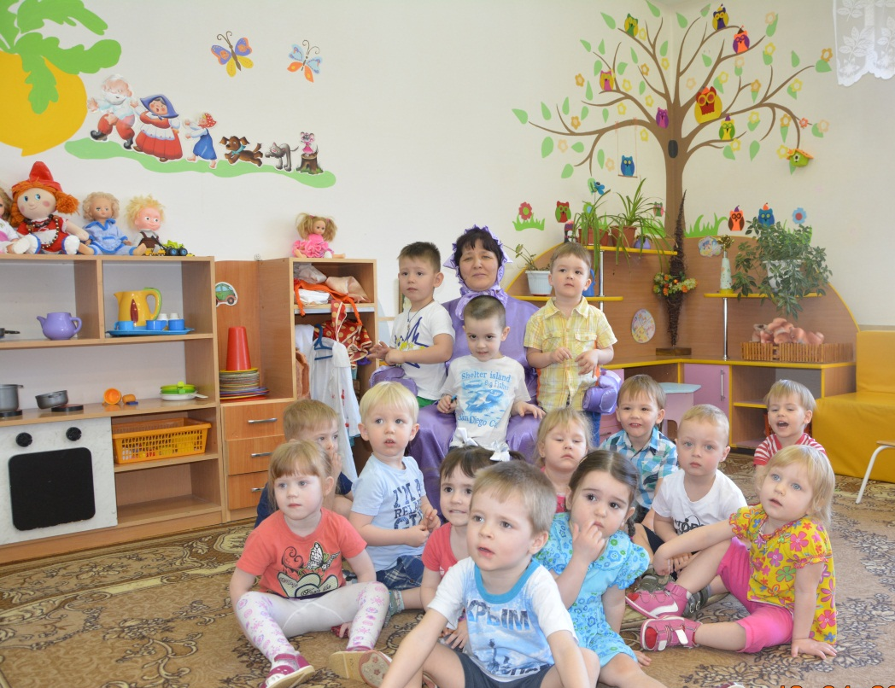
Нетрадиционные формы работы с родителями
в группе № 10 «Колокольчики»
Апрель 2017 года
Вернер Елена Сергеевна
МБДОУЦРР № 28 «Огонёк»
2017 год
Город Бердск

Slide 2
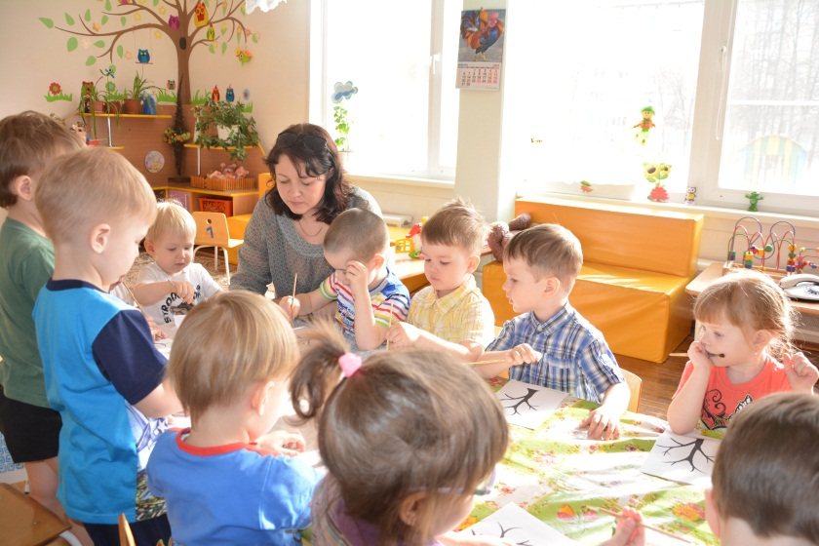
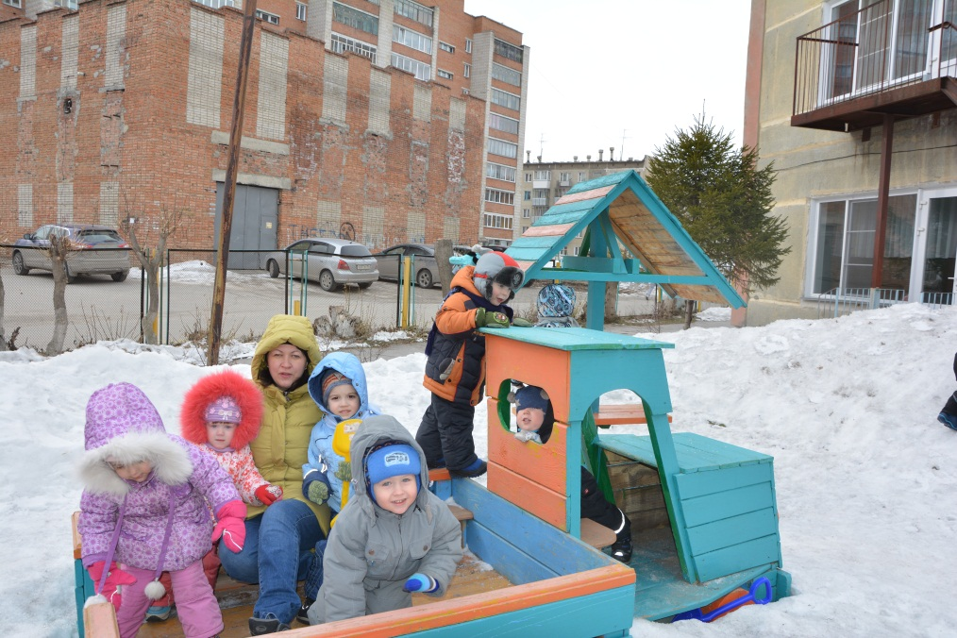
1 апреля «День дублера»

Slide 3
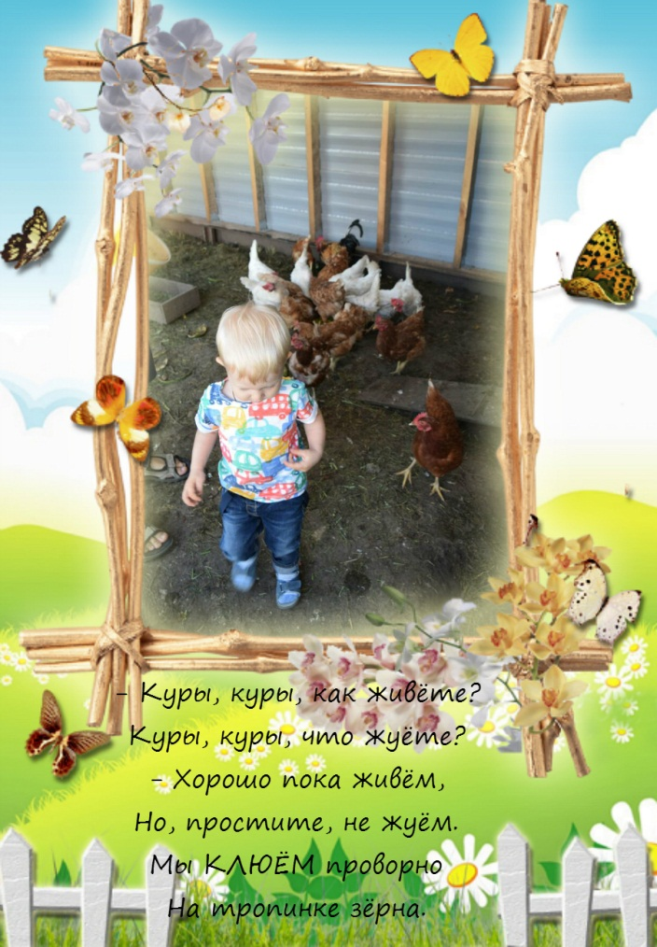
1 апреля вся планета отмечает Международный день птиц

Slide 4
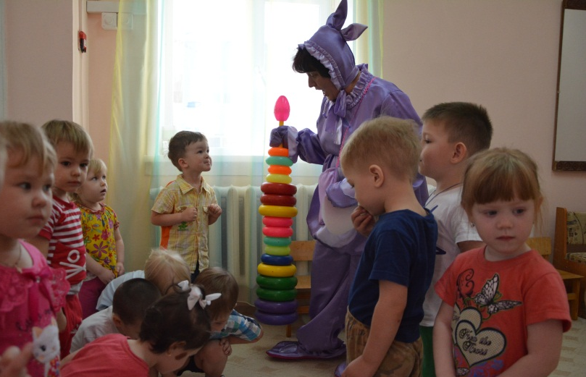
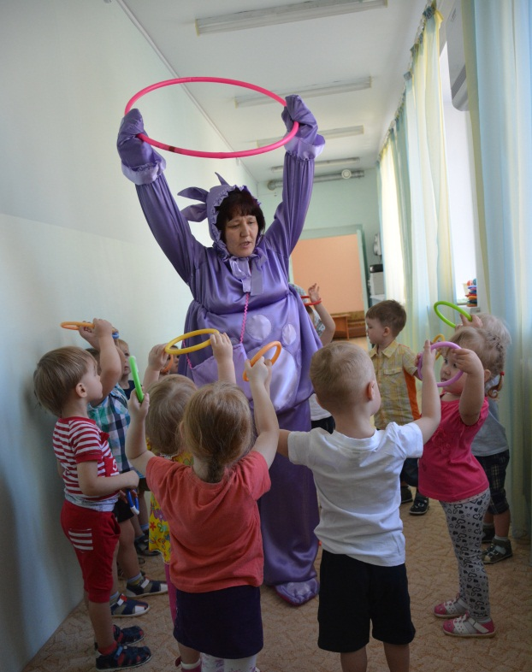
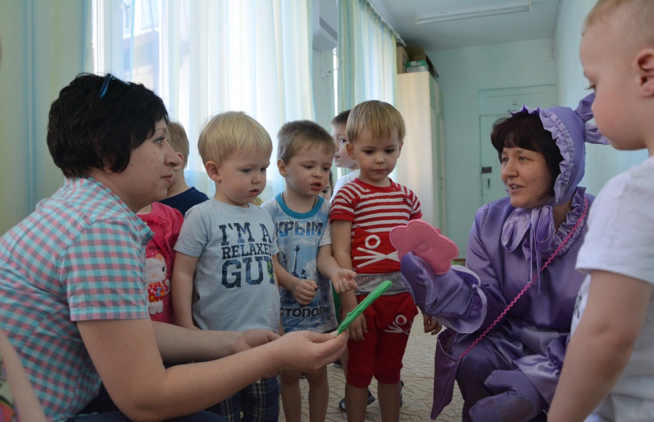
12 апреля – день космонавтики.
Развлечение « В гости к Лунтику»

Slide 5
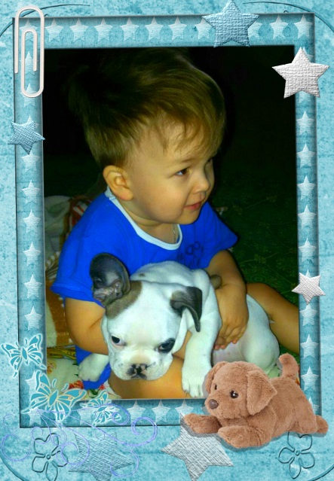
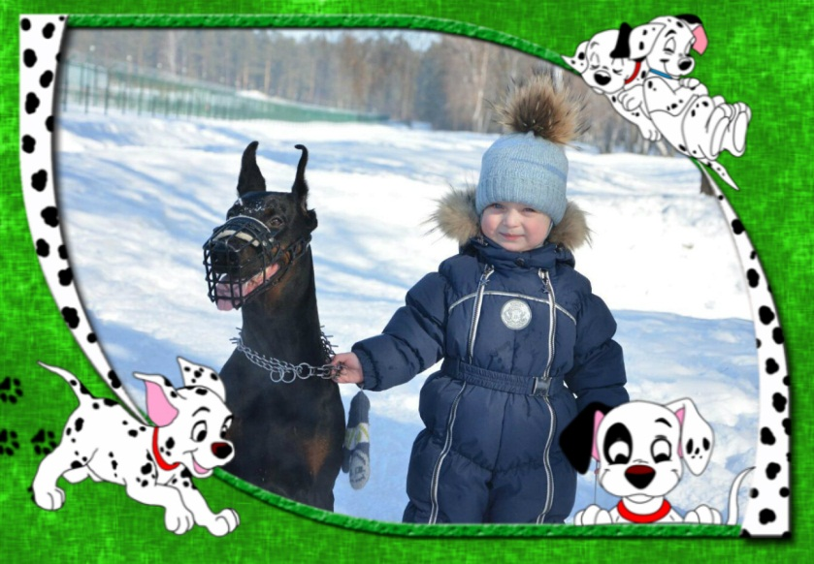
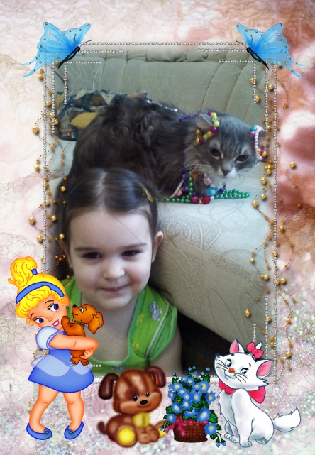
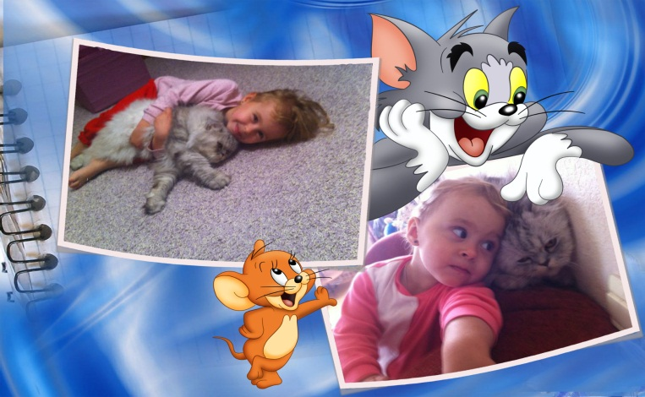
29 апреля
Международный день ветеринарного врача

Slide 6
Спасибо за внимание !

